Slide 1
Studio sull’associazione fra tempo trascorso davanti agli schermi e salute mentale negli adolescenti
Gruppo 3: Ambra Navetta, Chiara Aramini, Andrea Milani, Mariagrazia Merola, Francesca Cotardo, Elena Ragni, Margherita Calicchia, Giulia Paglietta, Davide Macaluso

Slide 2
Associazione tra tempo trascorso davanti agli schermi, ansia e depressione negli adolescenti di Torino: studio pilota osservazionale trasversale
Background
Gli adolescenti stanno crescendo in un mondo sempre più digitalizzato, con un aumento del tempo trascorso davanti agli schermi ¹.
Le evidenze scientifiche indicano che l’uso assiduo di dispositivi digitali può avere un impatto sul benessere mentale con conseguenze sulla salute fisica, psicologica e sociale².
Tuttavia, la portata reale di questo impatto non è completamente chiarita³.
Pertanto l’obiettivo dello studio è di valutare l’associazione tra tempo trascorso davanti agli schermi e la presenza di sintomi di ansia e depressione in una popolazione di adolescenti di Torino.
1 Adhikari B,, J. Nepal Med Ass, 2021
2 Yun-gi Ma, Li Sheng, Journal of Affective Disorders 2023
3 Dinelin, T, Johannes, N, Dialogues in clinical Neuroscience 2020

Slide 3
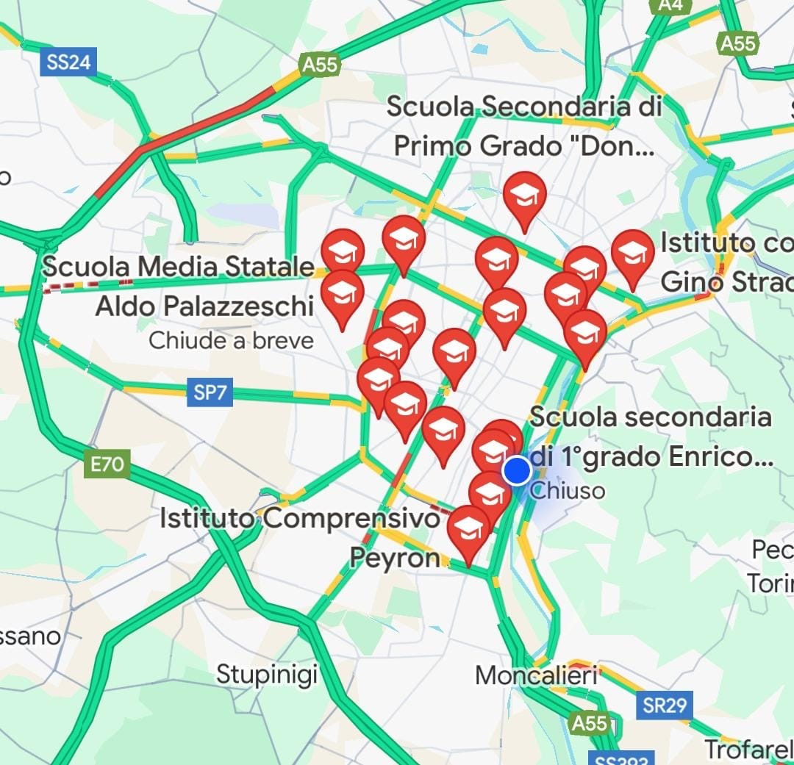
Associazione tra tempo trascorso davanti agli schermi, ansia e depressione negli adolescenti di Torino: studio pilota osservazionale trasversale
Disegno dello studio
Studio osservazionale trasversale
Popolazione in studio
Adolescenti della scuola secondaria di primo grado, frequentanti la classe seconda della città Metropolitana di Torino.
Verranno selezionate 26 classi in 26 scuole (una classe per scuola) (10% del totale di 257) distribuite uniformemente in tutto il territorio geografico della città, circa 600 bambini

Slide 4
Associazione tra tempo trascorso davanti agli schermi, ansia e depressione negli adolescenti di Torino: studio pilota osservazionale trasversale
Principali criteri di inclusione
Iscritti al secondo anno della scuola secondaria di primo grado nel 2024
Comprendere e parlare la lingua italiana
Principali criteri di esclusione
Non essere in grado di fornire consenso allo studio

Slide 5
Associazione tra tempo trascorso davanti agli schermi, ansia e depressione negli adolescenti di Torino: studio pilota osservazionale trasversale
Modalità di raccolta dei dati
Verranno raccolti in forma anonima i dati socio-demografici e di interesse dello studio mediante scheda raccolta dati digitale o cartacea
Verranno somministrati due questionari per identificare i sintomi di ansia e depressione (GAD e PHQ-9 Teens)
Raccolta dati da settembre 2024 a dicembre 2024

Slide 6
Associazione tra tempo trascorso davanti agli schermi, ansia e depressione negli adolescenti di Torino: studio pilota osservazionale trasversale
Scheda raccolta dati
Informazioni generali:
Età (anni)
Quanto tempo trascorri mediamente davanti ad uno schermo (cellulare, computer, tv, consolle) al giorno?
a) meno di due ore
Genere (M, F, non dichiarato)
Nome della scuola
b) 2-4 ore
c) 4-7 ore
d) più di 7 ore
in che modo utilizzi lo schermo per la maggior parte del tempo?
a) social network (Instagram, TikTok ecc)
b) app di messaggistica (Whatsapp, Telegram ecc)
c) film/serie tv
d) video giochi
e) Studio

Slide 7
Associazione tra tempo trascorso davanti agli schermi, ansia e depressione negli adolescenti di Torino: studio pilota osservazionale trasversale
Scheda raccolta dati
quanto tempo dedichi all’attività sportiva?
a) nessuno
quanto tempo dedichi ad altre attività ricreative (suonare uno strumento musicale, arte, canto, teatro)?
a) nessuno
quanti sono gli amici che frequenti regolarmente?
a) Nessuno
b) 1-2 volte a settimana
c) 3 o più volte a settimana
b) 1-2 volte a settimana
c) 3 o più volte a settimana
b)uno – tre amici
c) quattro – sei amici
d) più di sei amici

Slide 8
Associazione tra tempo trascorso davanti agli schermi, ansia e depressione negli adolescenti di Torino: studio pilota osservazionale trasversale
Scheda raccolta dati
titolo di studio/occupazione materna?
A che ora vai a letto?
a) prima delle 22
in generale, diresti di riposare bene?
Si
hai fratelli/sorelle? Quanti?
b) tra le 22 e mezzanotte
c) dopo mezzanotte
No
fumi sigarette
Si
No

Slide 9
Associazione tra tempo trascorso davanti agli schermi, ansia e depressione negli adolescenti di Torino: studio pilota osservazionale trasversale
Scheda raccolta dati
ti capita di fare uso di alcol o droghe?
sei seguito da un insegnante di sostegno/neuropsichiatra/psicologo?
Si
hai fatto esperienza di un avvenimento negativo che ha avuto un impatto sulla tua vita (malattia grave, perdita di un parente caro, violenza o maltrattamenti)?
Si
sei soddisfatto del tuo rendimento scolastico?
No
a)mai
b)qualche volta a mese
c) tutte le settimane
d) tutti i giorni
Si
No
No
sei mai stato vittima di bullismo
Si
No

Slide 10
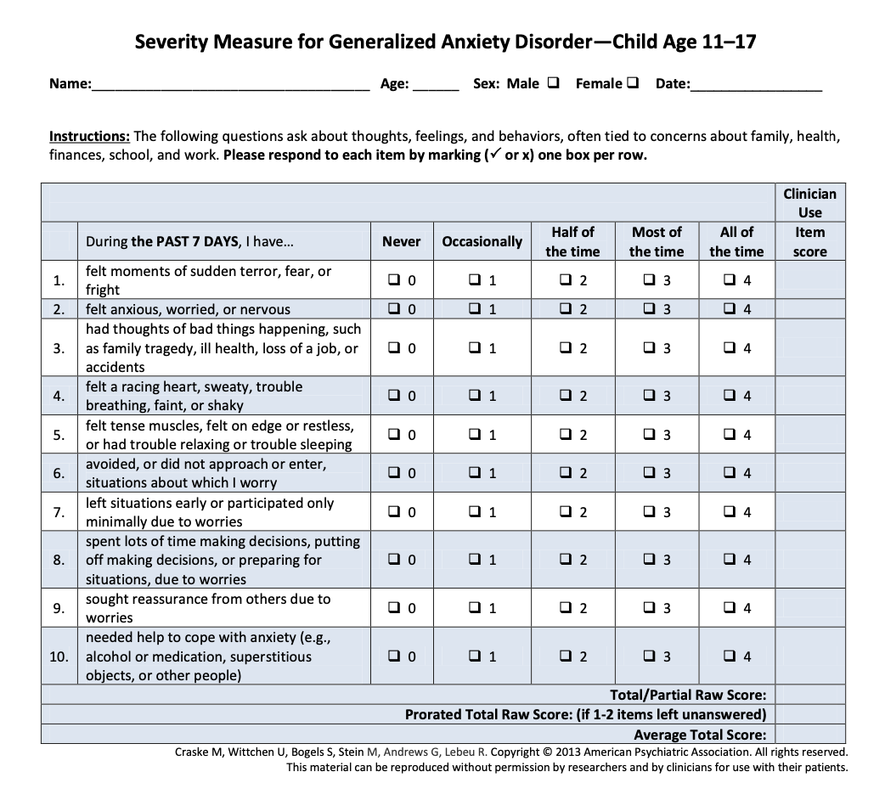
Associazione tra tempo trascorso davanti agli schermi, ansia e depressione negli adolescenti di Torino: studio pilota osservazionale trasversale
Questionario GAD

Slide 11
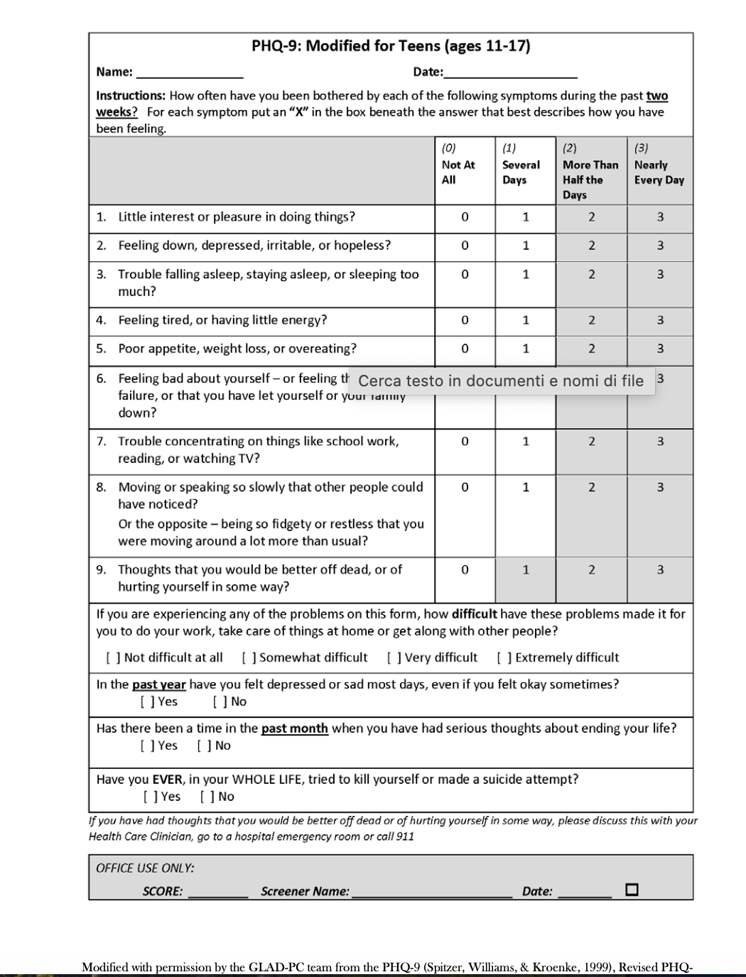
Associazione tra tempo trascorso davanti agli schermi, ansia e depressione negli adolescenti di Torino: studio pilota osservazionale trasversale
Questionario PHQ-9 teens

Slide 12
Associazione tra tempo trascorso davanti agli schermi, ansia e depressione negli adolescenti di Torino: studio pilota osservazionale trasversale
Possibili limiti dello studio:
il tipo di studio (trasversale) non permette di definire con chiarezza il nesso di causalità tra le variabili dello studio tra cui eventualmente emergono delle associazioni
Selection bias
Future implicazioni/spunti di discussione:
Studio prospettico di coorte (adolescenti 1-3 anno scuole medie per 2 anni)

